Slide 1
KAPSAM
VERGİ DÜZENLEMELERİ KAPSAMINDA
ENFLASYON DÜZELTMESİ
Temel Kavramlar
Yasal Düzenlemeler
2023 Yılı Uygulama Esasları
Bilanço Hesaplarının Düzeltilmesi
Vergisel Sonuçlar ve Etkileri
Hazırlıklar ve Yol Haritası
TÜRMOB - SÜRGEM

Slide 2

GİRİŞ

Slide 3

Neden Enflasyon Düzeltmesi?
Muhasebe, mali nitelik taşıyan mübadele işlemleri ile kısmen de olsa benzeri ekonomik olayları, para cinsinden sistemli bir şekilde teşhis, toplama, kaydetme, sınıflandırma ve anlamlı olarak özetleme işlemleriyle varılan sonuçları, yorumlayarak ticari kişiliğin sahiplerine, yöneticilerine ve bu kişilikle ilişkisi bulunan diğer kimselere, amaçlarına uygun, faydalı bilgileri finansal tablolar aracılığı ile sağlayan sanat, bilim ve tekniktir.
Kişilik
Tam Açıklama
Sosyal Sorumluluk
Önemlilik
İşletmenin Sürekliliği
Özün Önceliği
  Maliyet esası kavramı; para mevcudu, alacaklar ve maliyetinin belirlenmesi mümkün veya uygun olmayan diğer kalemler hariç, işletme tarafından edinilen varlık ve hizmetlerin muhasebeleştirilmesinde, bunların elde edilme maliyetlerinin esas alınması gereğini ifade eder.
.
Parayla ölçülme kavramı, parayla ölçülebilen iktisadi olay ve işlemlerin muhasebeye ortak bir ölçü olarak para birimiyle yansıtılmasını ifade eder. Muhasebe işlemleri ulusal para birimine göre yapılır.
Dönemsellik
Tutarlılık
Tarafsızlık ve Belgelendirme
İhtiyatlılık

Slide 4

Neden Enflasyon Düzeltmesi?
01
02
Arz/talep değişiklikleri ve teknolojik değişiklikler gibi etkenler her bir mal veya hizmetin fiyatının önemli ölçüde ve birbirinden bağımsız olarak artmasına ya da azalmasına neden olabilir.
Fiyatlar, zamanla özel ya da genel politik, ekonomik ve sosyal etkenlerin sonucunda değişir.
03
Bunun yanında, genel etkenler fiyat seviyelerinde ve dolayısıyla da paranın genel satın alma gücünde değişimlere neden olabilir.
04
Para satın alma gücünü öyle bir oranda kaybeder ki, farklı zamanlarda meydana gelen işlemlerin veya diğer olayların tutarlarının karşılaştırılması, aynı hesap döneminde bile yanıltıcı olur.
05
Böylesi bir ekonomide, faaliyet sonuçlarının ve finansal durumun düzeltme yapılmaksızın yerel para biriminde raporlanması anlamlı ve faydalı değildir (TMS 29/ M.2).

Slide 5
Neden Enflasyon Düzeltmesi?
01
Mali tablolar güvenilir, ihtiyaca uygun ve doğru olma niteliklerini kaybederler.
02
Karşılaştırmalı analiz yapılabilme ihtimali kalmaz. (dönemler arasında / şirketler arasında)
03
Finansal tablo kullanıcıları tarafından analiz ve yorum kabiliyeti azalır.
04
Gerçekçi olmayan karlar (vergi matrahları) üzerinden vergi tahakkuku söz konusu olabilir.

Slide 6
YASAL DÜZENLEMELER

Slide 7
Geçmişten Bugüne Enflasyon Düzeltmesi I
VUK Mük. 298/Ç
VUK Geç. 32. Md.
24.11.2023 tarihli VUK Enflasyon Düzeltmesi Tebliğ Taslağı
VUK. Geç. 25. Md.
VUK Mük. 298/A
345 Sıra No.lu VUK Genel Tebliği
348 Sıra No.lu VUK Genel Tebliği
2003
2005
2021
2023
2004
2018
2022
328 Sıra No.lu VUK Genel Tebliği
337 Sıra No.lu VUK Genel Tebliği
338 Sıra No.lu VUK Genel Tebliği
Muhtelif VUK Sirkülerleri
VUK. Geç. 31. Md.
500 Sıra No.lu VUK Genel Tebliği
VUK. Geç. 33. Md.
537 Sıra No.lu VUK Genel Tebliği

Slide 8

Geçmişten Bugüne Enflasyon Düzeltmesi II
2003
2004
……
2021
2022
2023
2024
2025
Enflasyon Düzeltmesinin İlk Defa Uygulandığı Dönemler
Enflasyon Düzeltmesi Uygulanacak Dönem
Enflasyon Düzeltmesinin Uygulanmadığı Dönemler
Şartlar Gerçekleşmedi
Şartlar Gerçekleşiyor
Şartlar Gerçekleşti
Şartlar Gerçekleşti
Yükleniyor….
…..

Slide 9
Enflasyon Muhasebesinin Mahiyeti ve Genel Esasları
Başlangıç Hükümleri
01
02
24.11.2023 Tarihinde Yayımlanan Tebliğ Taslağı Kapsamı
2023 Hesap Dönemi Sonuna Ait Bilançonun Düzeltilmesi
2024 Hesap Dönemi ve Sonraki Dönemlerde Enflasyon Düzeltmesi İşlemleri
03
04
Münhasıran Sürekli Olarak İşlenmiş Altın, Gümüş Alım-Satımı ve İmali ile İştigal Eden Mükelleflerde Enflasyon Düzeltmesi
Diğer Hususlar
05
06
Parasal Kıymetler
Parasal Olmayan Kıymetler
ROFM İhtiva Edebilen Kıymetler
EK: 1
EK: 2
EK: 3

Slide 10


2023 Hesap Dönemi Sonuna Ait Bilançonun Düzeltilmesi ile İlgili Tebliğ Düzenlemesi
Bilanço Tarihi
Düzeltme İşlemi
Dikkate Alınacak Tutarlar
Reel Olmayan Finansman Maliyeti
Sermayeye Eklenen DAF
Öz sermaye Kalemleri /
Yedek Akçeler
Madde 11
Madde 12
Madde 13
Madde 14
Madde 15
Madde 16 / 24
Birikmiş Amortismanlar
Yapılmakta Olan Yatırımlar
Fiyatı devletçe belirlenen mallar
Verilen ve Alınan Avanslar
Finansal Kiralama
Uygulanacak
Katsayılar
Madde 17-18
Madde 19
Madde 20
Madde 21
Madde 22
Madde 23
Tasfiye, devir, birleşme ve nevi değişikliği
İzleyen Dönem Değerleri
Birikmiş Kar ve Zararlar
Birleşme Primi
Muhasebe Kayıtları
İnşaat ve Onarım İşleri
Madde 25
Madde 26
Madde 27
Madde 28
Madde 29
Madde 30

Slide 11
2024 Hesap Dönemi ve Sonraki Dönemlerde Enflasyon Düzeltmesi İşlemleri ile İlgili Tebliğ Düzenlemesi
2024 Yılı Düzeltme
Düzeltme İşlemi
Reel Olmayan Finansman Maliyeti
Taşıma Katsayısı
Düzeltme Katsayısı
Düzeltme Katsayısı
Koşullar
Madde 31
Madde 32
Madde 33
Madde 34
Madde 35
Madde 36
Madde 37
2023 Birikmiş Kar/Zararı
Yeni Açılan İşyerleri
2024 sonrası dönemler
Cari Dönem Kar/Zararı
Yedek Akçeler
Beyannameye Etkisi
Tasfiye
Madde 38
Madde 39
Madde 40
Madde 41
Madde 42
Madde 43
Madde 44

Slide 12
Enflasyon Düzeltmesi Uygulaması İçin Gerekli Şartlar Nelerdir?
01
Mali tabloların enflasyon düzeltmesine tabi tutulmasına ilişkin ana esaslar 213 sayılı Kanunun mükerrer 298 inci maddesinin (A) fıkrasında yer almaktadır:
Kanun Maddesi
02
Üretici fiyat endeksindeki artışın, içinde bulunulan dönem dahil son üç hesap döneminde %100'den ve içinde bulunulan hesap döneminde % 10'dan fazla olması halinde malî tablolarını enflasyon düzeltmesine tâbi tutarlar
Geçiş
Enflasyon düzeltmesi, her iki şartın aynı anda birlikte gerçekleşmemesi halinde ise sona erecektir. Diğer bir ifade ile şartlardan sadece birinin gerçekleşmemesi halinde de enflasyon düzeltmesi yapma yükümlülüğü devam edecektir.
03
Sona Erme
Geçici vergi dönemlerinin sonu itibarıyla da şartlar sağlandı ise enflasyon düzeltmesi yapılır. Bir hesap dönemi içindeki geçici vergi dönemlerinin herhangi birinde düzeltme yapılması durumunda diğer geçici dönemleri ve ilgili hesap dönemi sonunda da düzeltme yapılır.
04
Geçici Vergi Dönemleri

Slide 13

BİRKAÇ SORU?
Kimler Yapar?
Kimler Yapamaz?
Özel Hüküm
Bilanço usulüne göre defter tutan Gelir ve Kurumlar vergisi mükellefleri enflasyon düzeltmesi yapacaklardır.
Kayıtlarını YP biriminden tutanlar
Kayıtlarını yabancı para biriminden tutmaktan vazgeçip
TL cinsine dönüş yaptıktıkları hesap döneminden itibaren 3 hesap dönemi geçmeyenler
İşletme hesabı esasına göre defter tutanlar ile serbest meslek kazancı defteri tutan
serbest meslek erbabı
Serbest meslek erbapları ile işletme hesabı esasına göre defter tutanlar dilerlerse ATİK’leri için enflasyon düzeltmesine tabi tutulmuş değerler üzerinden amortisman ayırabilirler

Slide 14
BİRKAÇ SORU?
Hangi Dönem ?
Hangi Mali Tablo?
Hangi Kıymetler?
31.12.2023 tarihli mali tablolar, enflasyon düzeltmesi şartlarının oluşup oluşmadığına bakılmaksızın her halükarda enflasyon düzeltmesine tabi tutulacaktır
.
Bilançolarda yer alan kıymetlerden sadece parasal olmayan kıymetler enflasyon düzeltmesine tabi tutulacaktır.
Yalnızca BİLANÇO
enflasyon düzeltmesine tabi tutulacaktır.

Slide 15
BİRKAÇ SORU?
Nevi Değiştirenler
İşe Başlayanlar
Tasfiye
2024 hesap döneminden önce tasfiyeye giren şirketlerin tasfiyesinin 2024 veya sonraki bir hesap dönemi içinde sonuçlanması halinde 31.12.2023 tarihli bilançolarını enflasyon düzeltmesine tabi tutacaklardır.
2023 hesap dönemi sonundan sonra gerçekleşen nev'i değişikliği hallerinde, nev'i değişikliği nedeniyle tüzel kişiliği sona eren kurumun, 2023 hesap dönemi sonuna ait bilançosu da düzeltilecektir.
İşe başlayan ve kazançları bilanço esasına göre tespit edilen GV ve KV mükellefleri işe başladığı tarih itibariyle enflasyon düzeltme şartları varsa uygulamak zorundadırlar.

Slide 16
2023 YILI UYGULAMA ESASLARI

Slide 17

Geçiş Dönemi
2023
Düzeltme sonucu oluşan enflasyon farkları vergilendirilmeden geçmiş yıl karları/zararları hesabında izlenir
Düzeltme sonucu oluşan enflasyon farkları sonuç hesaplarına aktarılır ve ilgili dönem kar/zararına etki ederek, vergi matrahını değiştirir
2024
Uygulama Dönemi

Slide 18
ENFLASYON DÜZELTMESİNDE SIRALAMA
01
SINIFLANDIRMA
Bilançoda yer alan kıymetlerin parasal ve parasal olmayan kıymet olarak ayrımının yapılması
02
TUTAR
Parasal olmayan kıymetlerin enflasyon düzeltmesinde dikkate alınacak tutarlarının belirlenmesi
03
Düzeltmeye esas tarihler ve bu tarihlere göre düzeltme katsayılarının belirlenmesi
KATSAYI VE TARİH
04
Parasal Olmayan Kıymetlerin Düzeltilmiş Değerinin Hesaplanması
HESAPLAMA
05
Düzeltme Farklarına İlişkin muhasebe kayıtlarının yapılması
KAYIT

Slide 19
SINIFLANDIRMA I
AKTİF | BİLANÇO |  | PASİF
Parasal Varlıklar | HAYIR | HAYIR | Parasal Kaynaklar
Parasal Olmayan Varlıklar | EVET | EVET | Parasal Olmayan Kaynaklar
Parasal kıymetler (parasal varlıklar ve parasal kaynaklar) enflasyon düzeltmesine tabi tutulmaz.
Bilançonun enflasyonun etkilerinden arındırılmasını teminen parasal olmayan kıymetler enflasyon düzeltmesine tabi tutulur.

Slide 20
SINIFLANDIRMA II
PARASAL KIYMETLER
PARASAL OLMAYAN KIYMETLER
Türk Lirasının değerindeki değişmeler karşısında nominal değerleri aynı kaldığı halde satın alma güçleri fiyat hareketlerine göre ters yönde değişen kıymetler (Yabancı paralar da parasal kıymet olarak dikkate alınır)
Parasal Kıymetler dışındaki kıymetler
AVANSLAR
KARŞILIKLAR
DEPOZİTO VE TEMİNATLAR
Parasal ve Parasal Olmayan Kıymetler Taslak Tebliğ ekinde TDH kebir hesap bazında listelenmiştir.
Aksine bir hüküm olmaması şartıyla öz sermaye kalemleri parasal olmayan kıymet olarak kabul edilir.

Slide 21
Düzeltmeye Esas Tutarın Tespitir
Tutarlar belirlenirken bir kısım değerler, düşülür ve bu işlemden sonra bulunan miktarlar düzeltmeye esas alınır.
VUK 298. Maddesi (A) fıkrasına göre enflasyon düzeltmesine tabi tutulan en son bilançoda yer alan parasal olmayan kıymetler için, söz konusu bilançoda yer alan düzeltilmiş değerler esas alınır.
VUK Geçici 31. ve 32. maddesi ve/veya Mük. 298. maddesinin (Ç) fıkrası uyarınca yeniden değerlemeye tabi tutulmuş iktisadi kıymetler için, en son yapılan yeniden değerleme sonrası değerler dikkate alınır.
Parasal olmayan kıymetlerin, VUK değerleme hükümlerine göre olması gereken değerleri üzerinden bilançoda yer almış olmalarına dikkat edilmelidir.
ROFM, ilgili parasal olmayan kıymetin düzeltmeye esas değerinden düşülür.
Sermayeye ilave edilmiş olan DAF sermayenin düzetlemeye esas tutarından düşürülür.

Slide 22
Düzeltme İşleminde Esas Alınacak Tarihler I
Bağlı Oldukları İktisadi Kıymet İçin Belirlenen Tarihler
Satın Alma Tarihi
Defterlere Kayıt Tarihi
Tahsil Tarihi
Mülkiyetin İntikal Ettiği Tarih
Tescil Tarihi
Ödeme Tarihi

Slide 23
Düzeltme İşleminde Esas Alınacak Tarihler II
Alış bedeli ile değerlenen menkul kıymetler ve mali duran varlıklar
Parasal Olmayan Karşılıklar
Satın Alma Tarihi
Bağlı Oldukları İktisadi Kıymet İçin Belirlenen Tarihler
Parasal olmayan alınan depozito ve teminatlar
Parasal olmayan avanslar
Nakit olarak ödenmiş sermaye
Hisse senetleri ihraç primleri
Hisse senedi iptal karları
Tahsil Tarihi

Slide 24
Düzeltme İşleminde Esas Alınacak Tarihler III
İlk Madde ve Malzeme
Ticari mallar
Yarı mamuller
Mamul stokların maliyetine dâhil edilen unsurlar
Yıllara sâri inşaat ve onarım işlerinde maliyeti oluşturan unsurlar
Gelecek aylara ve yıllara ait giderler
Maddi duran varlıklar ve bu varlıkları oluşturan unsurlar
MODV ve bu varlıkları oluşturan unsurlar
Özel tükenmeye tabi varlıklar ve bu varlıkları oluşturan unsurlar
Yıllara sâri inşaat ve onarım hakedişleri
Haklar ve şerefiyeler
Özel fonlar (sabit kıymet yenileme fonu, 5520 sayılı Kanunun 5/1-e bendi gereğince oluşturulan fon gibi parasal olmayan kıymet olarak kabul edilen fonlar)
Kâr yedekleri
Defterlere Kayıt Tarihi

Slide 25
Düzeltme İşleminde Esas Alınacak Tarihler IV
Parasal olmayan verilen depozito ve teminatlar ile avanslar
Nakdi sermaye karşılığı alınan hisse senetleri
Ayni sermaye olarak konulan kıymetler
Ayni sermaye karşılığı alınan hisse senetleri
Ödeme Tarihi
Mülkiyetin İntikal Ettiği Tarih
Kâr yedekleri
Geçmiş yıl karları ve net dönem karının, parasal olmayan kıymet olarak kabul edilecek fonların, öz sermaye kalemlerine ait fark hesaplarının sermayeye ilave edilmesi dolayısıyla artırılan sermaye
Tescil Tarihi

Slide 26
Katsayının Hesaplanması I
1
Enflasyon Düzeltmesi Şartlarının Kontrolü
2
Reel Olmayan Finansman Maliyeti Hesaplaması
Yİ-ÜFE
3
ÜFE
Düzeltme Katsayısı Hesabında
TEFE
4
Toplulaştırılmış Yöntemler Düzeltme Katsayısı Hesabında
01.01.2006
31.12.2013

Slide 27
Katsayının Hesaplanması II
2023 hesap dönemi sonuna ait bilançonun düzeltilmesi işlemi, TÜİK tarafından Türkiye geneli için hesaplanan ve aylar itibariyle açıklanan Yİ-ÜFE değerleri göz önünde bulundurularak aşağıdaki formüle göre saptanacak olan düzeltme katsayıları kullanılarak yapılacaktır.
Düzeltme Katsayısı | = | Mali Tablonun Ait Olduğu Aya İlişkin Yİ-ÜFE
 |  | Düzeltmeye Esas Alınan Tarihi İçeren Aya İlişkin Yİ-ÜFE
Yukarıdaki formüle göre bulunacak ve düzeltmeye esas olacak katsayının hesabında, kesirli (virgülden sonraki) kısım 5 (beş) hane olarak (altıncı hane dikkate alınarak beşinci hane yuvarlanarak) dikkate alınacaktır.
YUVARLAMA YAPILACAKTIR !!!

Slide 28
Kayıt I
698 ENFLASYON DÜZELTME HESABI (2023 YILI)
PASİF HESAP ENFLASYON DÜZELTME FARKLARI |  |  | XXX |  | XXX | AKTİF HESAP ENFLASYON DÜZELTME FARKLARI
 |  |  | XXX |  | XXX
 |  |  | XXX |  | XXX
 |  |  | XXX |  | XXX
 |  |  | XXX |  | XXX
 |  |  | XXX |  | XXX
BORÇ BAKİYESİ |  |  |  |  | ALACAK BAKİYESİ
580 GYZ HESABI |  |  |  |  | 570 GYK HESABI
Enflasyon düzeltmesi yapılan geçici vergi dönemleri ve hesap dönemlerine ilişkin düzeltme işlemleri, tabi olunan vergi türü dikkate alınarak, söz konusu dönemlere ait geçici vergi/gelir/kurumlar vergisi beyannamelerinin verilme tarihine kadar yapılır, düzeltmenin yapıldığı tarih itibarıyla yasal defterlere kaydedilir.
2023 yılına ilişkin yapılan enflasyon düzeltmesine ait kayıtlar 2023 yılı yasal defterlerine, 2024 ve izleyen dönemlerde yapılacak enflasyon düzeltmesine ait kayıtlar da ilgili dönem defterlerine intikal ettirilir.

Slide 29
Kayıt II
Sermayenin düzeltilmesi sonucunda oluşan enflasyon düzeltmesi farkları
Olumlu ise
Olumsuz ise
698 Enflasyon Düzeltme Hesabı xxxx
502 Sermaye Düzeltmesi Olumlu Farkları xxxx
503 Sermaye Düzeltmesi Olumsuz Farkları xxxx
698 Enflasyon Düzeltme Hesabı xxxx

Slide 30
BİLANÇO HESAPLARININ DÜZELTİLMESİ

Slide 31
Stoklar I
150
İlk Madde ve Malzeme
151
Yarı Mamuller
152
Mamuller
153
Ticari Mallar
ve bunların maliyetine dahil edilen unsurlar
(VUK 262. maddede listelenen maliyete dahil edilmesi zorunlu harcamalar)
Stoklarda düzeltmeye esas tarih olarak deftere kayıt tarihi olarak esas alınır.
Toplulaştırılmış yöntemlerle düzeltmeye tabi tutulan kıymetlerin maliyet bedeline intikal ettirilen reel olmayan finansman maliyetlerinin düşülmesi ihtiyaridir.
İşletmeler stokların düzeltilmesinde gerçek yöntemi uygulayabilecekleri gibi toplulaştırılmış yöntemlerden herhangi birini seçebilirler.

Slide 32
Stoklar II
Basit Ortalama Yöntemi
2023 hesap dönemi sonuna ait bilançoda yer alan stoklara ait düzeltmeye esas tutar aşağıdaki formül ile belirlenecek düzeltme katsayısı ile çarpılmak suretiyle enflasyon düzeltmesine tabi tutulur
Dönem Ortalama Düzeltme Katsayısı | = | Bilançonun Ait Olduğu Aya İlişkin Yİ-ÜFE
 |  | (Bilançonun ait olduğu aya ait Yİ-ÜFE + Bilanço günü itibarıyla bir önceki geçici vergi döneminin sonundaki Yİ-ÜFE) / 2
Basit Ortalama Yöntemi hem geçiş döneminde (31.12.2023 tarihli bilanço) hem de sonraki dönemlerde şartların gerçekleşmesi halinde uygulama dönemlerinde de kullanılabilir.

Slide 33
Stoklar III
Stok Devir Hızı Yöntemi
01
Stok devir hızı hesaplanır.
02
Ortalama stokta kalma süresi bulunur.
03
Stokların hangi aydan kaldığı hesaplanır.
04
Düzeltme katsayısı hesaplanır
Örneğin stok devir hızı 9 ve buna bağlı olarak stokta kalma süresi 40 gün olarak hesaplandı ise, 31.12.2023 tarihli stokların 40 gün önceden kaldığı yani Kasım 2023 tarihinden kaldığı dikkate alınarak düzeltme katsayısı hesaplanacaktır.
Stok Devir Hızı Yöntemi sadece geçiş döneminde, yani 31.12.2023 tarihli bilançoların enflasyon düzeltmesinde uygulanabilir.
Stok devir hızının yüksek olması ve doğru hesaplanması gereklidir. Hesaplama sonrası çıkan sonucun iktisadi ve teknik icaplara uygun olmayacak şekilde orantısız olduğu anlaşılır ise basit ortalama yöntemin tercih edilmesi uygun olacaktır.

Slide 34
Stoklar IV
Hesap dönemi takvim yılı olan, bilanço esasına göre defter tutan ve kurumlar vergisi mükellefi olan ABC Limited Şirketi temizlik malzemeleri ticareti yapmaktadır. Hesap dönemi içinde çok çeşitli mal envantere girip çıktığından 31.12.2023 tarihli dönem sonu bilançosunu enflasyon düzeltmesine tabi tutarken toplulaştırılmış yöntemleri kullanmak istemektedir.
Yİ-ÜFE Tablosu (Kasım ve Aralık tahminidir)
31.12.2023 tarihli envanter raporu aşağıdaki gibidir:
AYLAR | Yİ-ÜFE
2023 Temmuz | 2.511,75
2023 Ağustos | 2.659,60
2023 Eylül | 2.749,98
2023 Ekim | 2.803,29
2023 Kasım | 3.000,00
2023 Aralık | 3.200,00
Ürün Kodu | Ürün Adı | 31.12.2023 Stok Değeri | 31.12.2022 Stok Değeri | 2023 Yılı Satışların Maliyeti
1010 | Çamaşır Deterjanı | 1.765.000 | 985.000 | 8.885.000
1020 | Bulaşık Deterjanı | 1.883.250 | 1.150.000 | 9.215.000
1030 | Kağıt Havlu | 2.102.430 | 1.250.000 | 16.819.440
1040 | Sıvı Sabun | 681.720 | 397.850 | 6.135.480
1050 | Temizlik Bezi | 683.340 | 457.480 | 2.050.020
1060 | Çamaşır Suyu | 696.670 | 344.870 | 3.483.350
1070 | Tuvalet Kağıdı | 3.053.026 | 1.051.026 | 6.212.487
1080 | Çöp Poşeti | 87.777 | 60.085 | 351.108
 |  | 10.953.213 | 5.696.311 | 53.151.885

Slide 35
Stoklar V
Basit Ortalama Yöntemine Göre
Stok Devir Hızı Yöntemi
Düzeltmeye esas tutar; 31.12.2023 tarihli bilançoda raporlanan Ticari Mallar hesabının bakiyesi 10.953.213 TL’dir.
Stok Devir Hızı | = | 53.151.885 |  | 6,39
 |  | (5.696.311 + 10.953.213) /2
Dönem Ortalama Düzeltme Katsayısı | = | 3.200 |  | 1,07563
 |  | (3.200,00 + 2.749,98) /2
Ortalama Stokta Kalma Süresi = 365/6,39
57
Açıklama | Tutar | Katsayı | Düzeltilmiş Değer
Ticari Mallar | 10.953.213 | 1,07563 | 11.781.647
Düzeltme Katsayısı | = | 3.200 (Aralık 2023 – Yİ-ÜFE) |  | 1.,06667
 |  | 3.000 (Kasım 2023 – Yİ-ÜFE)
Açıklama | Tutar | Katsayı | Düzeltilmiş Değer
Ticari Mallar | 10.953.213 | 1,06667 | 11.683.464

Slide 36

Sabit Kıymetler I
01
02
Reel Olmayan Finansman Maliyeti
03
Birikmiş Amortismanlar
Defter Kayıt Tarihi
Yapılmakta Olan Yatırımlar
04
Finansal Kiralamaya Konu Kıymetler
05
06
Avanslar

Slide 37
Sabit Kıymetler II
01
Düzeltme işleminde bu kıymetlerin yasal defterlere kayıt tarihleri esas alınır.
Defter Kayıt Tarihi
Örneğin 02.01.2019 tarihinde satın alınmış bir makine, herhangi bir nedenden dolayı yasal defterde kayıtlara 02.02.2019 tarihinde alınmış olsun, bu makinenin fatura tarihi 02.01.2019 dahi olsa, defter kayıt tarihi 02.02.2019 olduğu için, Şubat 2019 endeksi dikkate alınarak hesaplanacak katsayı ile düzeltme işlemi yapılacaktır.

Slide 38
Sabit Kıymetler III
Enflasyon düzeltmesinde en özel konulardan biri reel olmayan finansman maliyetlerinin (ROFM) ayrıştırılmasıdır.
02
Reel Olmayan Finansman Maliyeti
Mantık:
Enflasyon düzeltmesinde temel amaç mali tablolar üzerindeki enflasyonun etkisini arındırmaktadır.
Varlıklarda aktifleştirilen finansman giderleri nominal tutar olup, enflasyon payı içermektedir.
Tebliğde enflasyon payına isabet eden tutar ROFM olarak tanımlanmıştır.
Örnek:
100.000 TL tutarında bir makine için bir yıl vadeli ve %20 faiz ile 80.000 TL kredi kullanılmıştır. Ödenen 16.000 TL faizin tamamı maliyete eklenmiştir. Makine bilançoda 116.000 TL olarak izlenmektedir. Kredinin kullanıldığı dönem enflasyon %10 gerçekleşmiştir. 16.000 TL nominal faizin içindeki reel olan kısım aşağıdaki gibi hesaplanır:
[(1 + faiz oranı) / (1 + enflasyon oranı) – 1] formülü ile yaklaşık % 9 reel faiz maliyeti bulunur.
Kalan % 11 ise reel olmayan faiz maliyeti olacaktır.
➔ 8.800 TL tutarlı kısım finansman maliyetinin içindeki enflasyon payını oluşturur, buna ROFM denir.

Slide 39
Sabit Kıymetler IV
02
Reel Olmayan Finansman Maliyeti
Hesaplama Yöntemleri
Borç Tutarı
ROFM = Borç Tutarı x [(Yİ-ÜFE 2 –Yİ-ÜFE 1) / Yİ-ÜFE 1]
Yİ-ÜFE 1 : Borcun alındığı aya ait Yİ-ÜFE
Yİ-ÜFE 2: Borcun kapatıldığı aya ait Yİ-ÜFE
Oranın, (0) ile (1) arasında olması beklenir.
(1)'den büyük ise finansman giderinin tamamı reel olmadığı kabul edilecektir.
(0)’dan küçük ise finansman giderinin tamamı reel kabul edilecektir.
Toplam Finansman Maliyeti
ROFM = TFM x (Yİ-ÜFE A. O. / Ortalama TKFO)
TFM : Toplam Finansman Maliyeti
Yİ-ÜFE A.O.: İlgili hesap dönemine ait Yİ-ÜFE Artış Oranı
Ortalama TKFO: İlgili hesap dönemine ait Ortalama Ticari Kredi Faiz Oranı

Slide 40
Sabit Kıymetler V
Borç Tutarının Esas Alınması
02
Reel Olmayan Finansman Maliyeti
Makine Alım Bedeli 2.000.000 TL Makine Alım Tarihi 01.02.2021
Kullanılan Kredi Bedeli 1.000.000 TL Kredi Kullanım Tarihi 01.02.2021
Finansman Maliyeti 300.000 TL Kredi Kapama Tarihi 01.08.2021
Kredinin tamamı satın alınan makinenin maliyet bedeline ilave edilmiştir. Makine Bedeli 2.300.000 TL
ROFM | = | Borç Tutarı | * | Borcun Kapatıldığı Aya Ait Yİ-ÜFE - Borcun Alındığı Aya Ait Yİ-ÜFE
 |  |  |  | Borcun Alındığı Aya Ait Yİ-ÜFE
ROFM | = | 1.000.000 | * | 730,28 – 590,52 |  | 0,23667
 |  |  |  | 590,52
236.670 TL
Makinenin Düzeltmeye Esas Bedeli ➔ 2.300.000 – 236.670 = 2.063.330 TL olacaktır.

Slide 41
Sabit Kıymetler VI
Toplam Finansman Maliyeti Esas Alınması
02
Reel Olmayan Finansman Maliyeti
Bina Alım Bedeli 12.000.000 TL Bina Alım Tarihi 01.01.2012
Kullanılan Kredi Bedeli 10.000.000 TL Kredi Kullanım/Kapama Tarihi 01.01.2012/31.12.2012
Finansman Maliyeti 3.000.000 TL Ortalama Tic. Kredi Faiz Oranı % 10
Kredinin tamamı satın alınan binanın maliyet bedeline ilave edilmiştir. Bina Bedeli 15.000.000 TL
ROFM | = | Toplam Finansman Maliyeti | * | Finansman Maliyetinin Oluştuğu Hesap Dönemine Ait Yİ-ÜFE Artış Oranı
 |  |  |  | Aynı Döneme Ait Ortalama Ticari Kredi Faiz Oranı
ROFM | = | 3.000.000 | * | (207,29-203,10)/203,10 |  | 0,20630
 |  |  |  | 0,10
618.907 TL
Binanın Düzeltmeye Esas Bedeli ➔ 15.000.000 – 618.907 = 14.381.093 TL olacaktır.

Slide 42
Sabit Kıymetler VII
02
Reel Olmayan Finansman Maliyeti
Yeniden değerlemeye tabi tutulmuş iktisadi kıymetlerin düzeltilmesinde, düzeltmeye esas değer olan yeniden değerleme sonrası değerler için ROFM hesabı yapılmaz. .
Kredilerle ilgili (vergi ve harçlar gibi) bazı finansman giderleri, kullanılan yabancı kaynağın kullanım süresine bağlı olarak oluşmadığından enflasyon unsuru içermediğinden, bu giderler reel olarak kabul edilir ve bunlar için ayrıca ROFM ayrıştırması yapılmaz.
Maliyet veya alış bedelleri içerisinde ROFM ihtiva edebilen iktisadi kıymetler Tebliğe ekli listede (EK 3) yer almaktadır.
ROFM tevsikine ilişkin kayıt ve belgelerin açık ve kesin bilgiler içermesi gerekmektedir.

Slide 43
Sabit Kıymetler VIII
03
Birikmiş amortismanlar, ait oldukları kıymetin bilanço tarihindeki değerinde düzeltme sonrasında ortaya çıkan artış oranı dikkate alınarak düzeltilir.
Birikmiş Amortismanlar
Faydalı ömür süresini tamamlayan kıymetlerin ve birikmiş amortismanlarının enflasyon düzeltmesine tabi tutulması ihtiyaridir.
Ancak daha önceki yıllarda ayrılmamış amortismanlara ilişkin olarak amortisman ayrılması söz konusu değildir.
İşletme kayıtlarında iz bedeliyle takip edilmeye devam edilen amortismana tabi iktisadi kıymetler düzeltmeye tabi olmayacaktır.

Slide 44
Sabit Kıymetler IX
Finansal kiralama kapsamında kiralanan iktisadi kıymetler, kiracı tarafından amortismana tabi tutulmaktadır.
04
Finansal Kiralamaya Konu Kıymetler
Finansal kiralama işlemlerinde, kiraya verilen iktisadi kıymetlerin, kiracılar tarafından enflasyon düzeltmesine tabi tutulması gerekmektedir.

Slide 45
Sabit Kıymetler X
06
Yapılmakta Olan Yatırımlar
31.12.2023 tarihli bilançoda yer alanlar
31.12.2023 tarihli bilançoda yer almayanlar
Yatırımlara ait geçmiş her ay sonu itibariyle kesinleşmiş harcama tutarları, harcamanın yapıldığı ayın düzeltmeye esas tarih olarak dikkate alınarak bulunacak düzeltme katsayısı ile çarpılacaktır. Bulunan tutarların toplamı düzeltilmiş değeri oluşturacaktır.
Düzeltme işlemi iki aşamalıdır.
Her bir aya ilişkin yatırım harcaması, harcamanın gerçekleştiği ay sonu itibariyle aktifleştirme tarihine kadar düzeltilecektir.
Sonra bu tutar kül halinde aktifleştirme tarihinden 31.12.2023 tarihine kadar kadar düzeltilecektir.

Slide 46
Sabit Kıymetler XI
06
Yapılmakta Olan Yatırımlar
Aktifleştirme Dönemi
Haziran 2015
Aralık 2016
Temmuz 2017
Haziran 2018
Aralık 2023
200.000
285.000
150.000
230.000
100.000
170.000
685.000
5.625.000

Slide 47
Latte
Cappuccino
Türk Kahvesi
Americano
Kahve Molası
Espresso

Slide 48
Yıllara sâri inşaat ve onarma işleri I
Maliyetler ve hakedişler defter kayıt tarihleri esas alınarak düzeltme işlemine tabi tutulur.
Bu hesaplara ilişkin mahsuben verilen veya alınan parasal olmayan avanslar, ödeme veya tahsil tarihinden mahsup tarihine kadar düzeltilir.
2023 hesap dönemi sonuna kadar geçen süreye isabet eden kazanç düzeltme öncesi hükümlere, sonraki dönemlere isabet eden kazanç ise düzeltilmiş değerlere göre tespit edilecektir ve bunların toplanması suretiyle oluşan kazanç tutarı beyan edilecektir.
Yıllara sâri inşaat ve onarma işleri işe ilgili olan ve inşaat maliyetlerine aktarılacak olan ilk madde malzeme/yarı mamul/mamul/diğer stokların aktarım tarihi itibariyle düzeltme sonucu oluşan farkların, “697- Yıllara Sâri İnşaat Enflasyon Düzeltme Hesabı” ile ilişkilendirilmesi gerekmektedir.
Bu kıymetler Tebliğ EK 3’te yer alamadıkları için, bünyelerinde reel olmayan finansman maliyeti ihtiva etseler bile ayrıştırma yapılmaksızın düzeltme işlemine tabi tutulacaklardır.

Slide 49
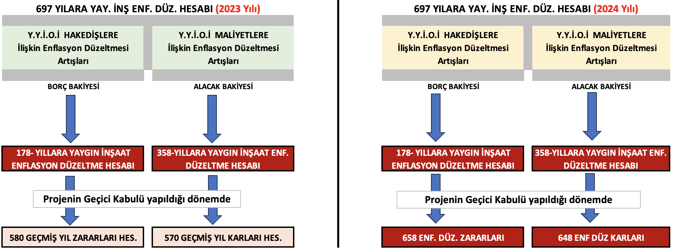
Yıllara sâri inşaat ve onarma işleri II

Slide 50
Öz kaynaklar I
Sermaye
Sermaye düzeltmesi olumlu ve olumsuz farkları
Hisse Senetleri İhraç Primleri
Hisse Senedi İptal Karları
Yasal Yedekler
Statü Yedekleri
Olağanüstü Yedekler
Özel Fonlar
Düzeltmeye Tabi
Kalemler
Yenileme Fonu
Girişim Sermayesi Fonu
5520 sayılı Kanunun 5/1-e, j ve k bentleri gereğince oluşturulan fonlar
6111, 6736, 7143, 7326, 7440 sayılı Af Kanunları kapsamında emtia karşılık hesapları
4691 sayılı Teknoloji Geliştirme Bölgeleri Kanununun ek 3 üncü maddesi ile 5746 sayılı Araştırma, Geliştirme ve Tasarım Faaliyetlerinin Desteklenmesi Hakkında Kanunun 3 üncü maddesi kapsamında oluşturulan fon hesapları

Slide 51
Öz kaynaklar II
Enflasyon Düzeltme Hesabına Aktarılacak Kalemler
Mükerrer 298 (Ç) / Geçici 31. / Geçici 32. maddeleri uyarınca oluşturulan yeniden değerleme değer artış fonu hesapları
Geçmiş Yıllar Karları
Geçmiş Yıllar Zararları
Dönem Net Karı (Zararı)
hesapların bakiyesi Enflasyon Düzeltme Hesabına aktarılmak suretiyle geçmiş yıllar karları veya zararları hesabıyla ilişkilendirilir.

Slide 52
Öz kaynaklar III
Düzeltilmeyecek / Enflasyon Düzeltme Hesabına Aktarılmayacak Kalemler
213 sayılı Kanunun 280/A maddesinin birinci fıkrası uyarınca oluşturulan fon hesabı
193 Kanunun geçici 84 üncü maddesi, 5746 sayılı Kanunun 3 üncü maddesi kapsamında olan hibeler gibi gelir/kurumlar vergisi kazancının tespitinde gelir olarak dikkate alınmayan hibeler nedeniyle ilgili mevzuat dâhilinde oluşturulan fon hesapları
193 sayılı Kanunun geçici 85, 90 ve 93 üncü maddeleri ile 5520 sayılı Kanunun geçici 15 inci maddesi ve 5811 sayılı Bazı Varlıkların Milli Ekonomiye Kazandırılması Hakkında Kanun kapsamında oluşturulan fon hesaplarından; mezkûr Kanun hükümleri dâhilinde işletmeye konulan nakit varlıklar gibi parasal kıymetlerden kaynaklı fon hesapları
parasal kıymet olarak kabul edilecek ve düzeltmeye tabi tutulmayacaktır, diğer bir ifade ile bilançoda düzeltilmemiş değerleriyle yer alacaktır.

Slide 53
Öz kaynaklar IV
VUK 280/A maddesinin birinci fıkrası kapsamında oluşturulan fon hesabına ilişkin olarak, işe başlanılan hesap dönemini takip eden hesap dönemi sonu itibarıyla ortaya çıkmış alacak bakiyesi tutarı,
Mükerrer 298 (Ç) / Geçici 31 ve 32 kapsamında yapılan yeniden değerlemeden kaynaklı değer artışları,
Varlık Barışı ile işletmeye konulan nakit varlıklar gibi parasal kıymetlerden kaynaklanan tutarlar,
Parasal nitelikli olan benzer diğer fon hesaplarından
kaynaklı tutarlar
Ödenmiş sermayenin düzeltmeye esas tutarına ulaşılırken 1.1.2024 tarihinden önce ayrılmış ve sermayeye ilave edilmiş olan
2023 yılı bilançosunun düzeltilmesinde artış olarak dikkate alınmayacak ve bunlar enflasyon düzeltmesine tabi tutulmayacak olup, sermayeden düşülecektir.
Ancak, Varlık Barışı ile işletmeye konulan konut, altın, taşınmaz gibi parasal olmayan kıymetlerden kaynaklanan tutarlar sermaye içinde yer almaları halinde, bunlar düşülmeyecek ve düzeltilecektir.

Slide 54
Öz kaynaklar V
Ödenmiş Sermayenin Düzeltilmesi
Sermaye Artış Kaynağı | Nakit | Geçmiş Yıl Karı | MDV DAF | Emtia Karşılık | Toplam
Sermaye Artış Tarihleri | 14.02.2011 | 30.11.2015 | 30.05.2019 | 20.03.2022
Sermaye Artış Tutarı | 500.000 | 400.000 | 1.100.000 | 350.000 | 2.350.000
Düzeltme İşlemi Olacak Mı? | evet | evet | hayır | evet
Hangi Tarih Esas Alınacak? | tahsil | tescil | - | tescil
Düzeltmeye Esas Tarih | 14.02.2011 | 1.12.2015 | - | 21.03.2022
Düzeltmeye Esas Tutar | 500.000 | 400.000 | 0 | 350.000
31.12.2023 Tarihi İle Katsayı | 16,13771 | 12,03321 | - | 2,26946
Düzeltilmiş Değer | 8.068.855 | 4.813.284 | 0 | 794.311 | 13.676.450
Düzeltme Farkı |  |  |  |  | 11.326.450

Slide 55
Öz kaynaklar VI
Geçmiş Yıl Kar ve Zararları
2023 hesap dönemi sonuna ait bilançonun enflasyon düzeltmesine tabi tutulmasından kaynaklanan kar/zarar farkı, diğer bir ifade ile düzeltme sonrası hesaplanan geçmiş yıl kâr veya zararı düzeltilmiş bilançoda öz kaynaklar içinde, Geçmiş Yıllar Karları/Zararları hesabının alt hesabında izlenir.
01
2023 hesap dönemi sonuna ait bilançonun enflasyon düzeltmesine tabi tutulmasından kaynaklanan (düzeltme sonrası tespit edilen) geçmiş yıl karı vergiye tabi tutulmaz, geçmiş yıl zararı ise zarar olarak kabul edilmez.
02
2023 hesap dönemi sonuna ait bilançonun düzeltilmesi sonucu oluşan geçmiş yıllar karları veya zararları, kaydedildiği “Geçmiş Yıllar Karları/Zararları” hesabının alt hesabında izlenir ve sonraki dönemlerde düzeltme işlemine tabi tutulur.
03
04
2023 hesap dönemi sonuna ait bilançolarının düzeltilmesi neticesinde oluşan geçmiş yıl zararları, düzeltme işlemi neticesinde oluşan öz sermaye farklarına mahsup edilebilir.
1.1.2024 tarihinden sonra verilecek yıllık GV ve KV beyannameleri ile geçici vergi beyannamelerinde beyan edilen vergi matrahlarının tespitinde, 2023 yılı mali zararı ve önceki yıllara ait indirilemeyen geçmiş yıl mali zararları mukayyet değerleri ile dikkate alınır.
05

Slide 56
Amortismanlar düzeltme öncesi kayıtlara göre hesaplanacaktır.
Düzeltme farklarının bakiyesi öz sermaye altında sunulacaktır. Sonuç hesaplarına herhangi bir etkisi olmayacaktır.
01
06
2023 Yılı Düzeltmesinin Sonuçları
Enflasyon düzeltmesi kayıtları, işlemin yapıldığı tarih itibari ile 2023 yasal defterlere intikal ettirilir.
2023 yılı GV ve KV beyannameleri düzeltme öncesi kayıtlara göre hazırlanacaktır.
02
05
KKEG, istisna ve indirimlerde düzeltme öncesi değerler esas alınacaktır. FGK ve ÖS hesaplaması düzeltme öncesi bilanço üzerinden yapılacaktır.
2023 yılı GV ve KV beyannamesi ekinde 2023 yılına ait bilançonun düzeltmeden önceki hali ile düzeltme sonrasında oluşan haline birlikte yer verilir.
03
04

Slide 57
VERGİSEL SONUÇLAR VE ETKİLERİ

Slide 58
Vergisel Etki Analizi I
Parasal Olmayan Kıymetlerin Kompozisyonu
Düzeltmeye Esas Tutar
Parasal Olmayan Varlıkların Edinme Tarihi
Katsayı

Slide 59
Vergisel Etki Analizi II
01.01.2024 tarihi itibariyle parasal olmayan aktiflerin toplamı parasal olmayan pasiflerin toplamından fazla ise 2024 yılı enflasyon düzeltmesi kar yönlü etki yaratabilir.
Vergi matrahını artırıcı etkisi olabilir.
01.01.2024 tarihi itibariyle parasal olmayan aktiflerin toplamı parasal olmayan pasiflerin toplamından az ise 2024 yılı enflasyon düzeltmesi zarar yönlü etki yaratabilir.
Vergi matrahını azaltıcı etkisi olabilir.
2023 yılından devreden parasal olmayan kıymetlerin aktif veya pasife giriş tarihlerinin vergisel etkisi yoktur.

Slide 60
Vergisel Etki Analizi III
01
02
03
04
Dönem Ayırıcı Hesaplar
Vergi Güvenlik Müesseleri
Stoklar
Sabit Kıymetler
2024 döneminde düzeltilmiş stok değerleri üzerinden satışların maliyetinin oluşması sonucunda vergi matrahını azaltıcı etki
2024 dönemde düzeltilmiş sabit kıymetler üzerinden amortisman hesaplanarak amortisman giderlerinin artacak olması ile vergi matrahının azalacak olması
Örtülü Sermaye Hesabında Olumlu Etki
Finansman Gider Kısıtlamasında Oran Aşımı
Gelecek Döneme Ait Giderler ve Gelirler

Slide 61
Vergisel Etki Analizi IV
05
06
07
08
Sabit Kıymetlerin Elden Çıkarılması
Borca Batıklık ve Konkordato
Rasyolar
Öz sermaye Kalemleri
2024 döneminde düzeltilmiş değerleri ile izlenen sabit kıymetlerin elden çıkarılmasında daha az satış karı
Birçok işletmede gizli yedeklerin göreceli olarak kayıt altına alınması sağlanacak ve öz kaynaklar artacaktır
Likidite
Mali Yapı
Karlılık
Öz sermaye kalemlerine ait enflasyon farklarının işletmeden çekilememesi
(sermayeye ilave edilmesi hariç)

Slide 62
Vergisel Etki Analizi V
Enflasyon düzeltilmesine tabi tutulmuş bilançoda yer alan parasal olmayan kalemlerin daha sonra elden çıkarılması
Enflasyon düzeltmesine tâbi tutulan parasal olmayan kıymetlerin elden çıkarılması halinde, bunlara ilişkin enflasyon düzeltme farkları maliyet olarak dikkate alınacaktır.
Düzeltme işlemine tabi tutulmuş olan 2023 hesap dönemi sonuna ait bilançoda yer alan parasal olmayan kıymetlerden amortismana tabi olmayan kıymetlerin, düzeltilmiş değerlerinin altında bir bedelle satılması halinde, düzeltme sonrası değerle, düzeltme öncesi değer arasındaki farka isabet eden zarar, gelir veya kurumlar vergisi matrahının tespitinde dikkate alınmayacaktır.

Slide 63
Düzeltme Öncesi Analiz
Mali Tablolara Etki Analizi
Düzeltme Sonrası Analiz
Karşılaştırma ve Yorum

Slide 64
HAZIRLIKLAR VE YOL HARİTASI

Slide 65

ENFLASYON MUHASEBESİNE GİDERKEN YOL HARİTASI
İŞLEMLERİN KONTROLÜ ve RAPORLANMASI
İŞLEMLERİN YAPILMASI
YAZILIM SEÇİMİ
VERİ SETİNİN HAZIRLANMASI
BİLANÇO ANALİZİ ve İŞLETME YÖNETİMİ İLE GÖRÜŞME
EĞİTİM

Slide 66
EĞİTİM
Mevzuat
Uygulama Esasları
Mali Tablolara Etki
Vergisel Sonuçlar
Çalışma ekibinin tümünün eğitim alması başarı için olmazsa olmazdır.

Slide 67
İşletme Yönetimi ile Görüşme / Bilanço İncelemesi
01
Ayrı Bir İş / Proje
02
Bir Ücret Karşılığı
03
Sözleşme
04
Kaynaklar
05
06
Arşiv
Takvim
07
Mali Tablolara Etki
08
Vergisel Sonuçlar
09
Olası Riskler

Slide 68
Veri Setinin Hazırlanması
Tarih
Tevsik
HANGİ VERİLER?
1
2
3
4
Tutar
Katsayı
Parasal Olmayan Kıymetler

Slide 69
Stoklarda Düzeltme İşlemi
31.12.2023 tarihli stoklar ile ilgili envanter raporu temin edilir.
Kayıtlarda ilgili hesaplar ile envanter raporu karşılaştırılır.
VUK hükümleri uyarınca yapılan değerleme kontrol edilir.
Stok maliyetlerinde finansman gideri olup olmadığı kontrol edilir.
Finansman gideri var ise, reel olmayan kısmı için karar verilir.
Düzeltme için yöntem seçilir. Gerçek mi / toplulaştırılırmış mı?
Gerçek yöntem seçildi ise ➔ defter kayıt tarihi tespit edilir.
Toplulaştırılmış yöntem seçilecekse, hangi yöntem olacağına karar verilir.
Stok devir hızı yöntemi seçilirse, sonucun makul olup olmadığı kontrol edilir.
01
02
03
04
05
06
07
08
09

Slide 70
Stoklar İçin Gerekli Veriler
Envanter Raporu
Aktifleştirilen Finansman Giderlerinin Detayı
Yasal Defter Kayıtları
Stoklara Dahil Edilen Yan Maliyetlerin Detayı
Önceki Dönem Envanter Raporu
Satışların Maliyet Raporu

Slide 71
Sabit Kıymetlerde Düzeltme İşlemi
01
31.12.2023 tarihli amortisman tablosu temin edilir.
Amortisman hesaplaması kontrol edilir.
Kayıtlarda ilgili hesaplar ile amortisman tablosu karşılaştırılır.
Her bir sabit kıymetin defter kayıt tarihi tespit edilir.
Yeniden değerleme yapılıp yapılmadığı kontrol edilir.
Yeniden değerleme yapılmış kıymetler için değerleme tarihi belirlenir.
Aktifleştirilen finansman gideri olup olmadığı kontrol edilir.
Finansman gideri var ise, ROFM düzeltmeye esas tutardan düşülür.
Bölünme, birleşme ve devir yolu ile aktife giren SK olup olmadığı kontrol edilir.
02
03
04
05
06
07
08
09

Slide 72
Sabit Kıymetler İçin Gerekli Veriler
Amortisman Tablosu
YD ile ilgili beyanname ve ödeme dekontları
03
04
02
Defter Kayıt Tarihleri
05
Yapılmakta Olan Yatırımlar hesabının detayı
01
06
Fatura, sözleşme vb. alış ile ilgili belgeler
Aktifleştirilen Finansman Giderleri Detayı

Slide 73
Öz Kaynaklarda Düzeltme İşlemi
Ödenmiş sermaye için:
Ödenmiş sermaye hesabının kırılımı temin edilir
Nakden ödenen kısım için tarih ve tutarlar tespit edilir.
Diğer unsurlar türüne göre listelenir.
Düzeltmeye tabi unsurların düzeltmeye esas tarihleri tespit edilir.
Düzeltmeye tabi olmayan unsurlar kapsam dışı bırakılır

Slide 74
Öz kaynaklar İçin Gerekli Veriler
Ödenmiş sermayenin tarih ve tür bazında detaylı kırılımı
Sermaye ödemelerini gösterir dekontlar
Sermayenin ödendiğine dair önceden yazılan tespit raporları
Sermaye artışlarını gösterir ticaret sicil gazeteleri
Sermaye artışına ait yazılan özel inceleme raporları
Özel fonların detaylı kırılımı
Parasal olmayan özel fonlara ait yasal defter kayıtları
Kar yedeklerine ilişkin yasal defter kayıtları
Değer artış fonlarına ilişkin muhasebe kayıtları

Slide 75
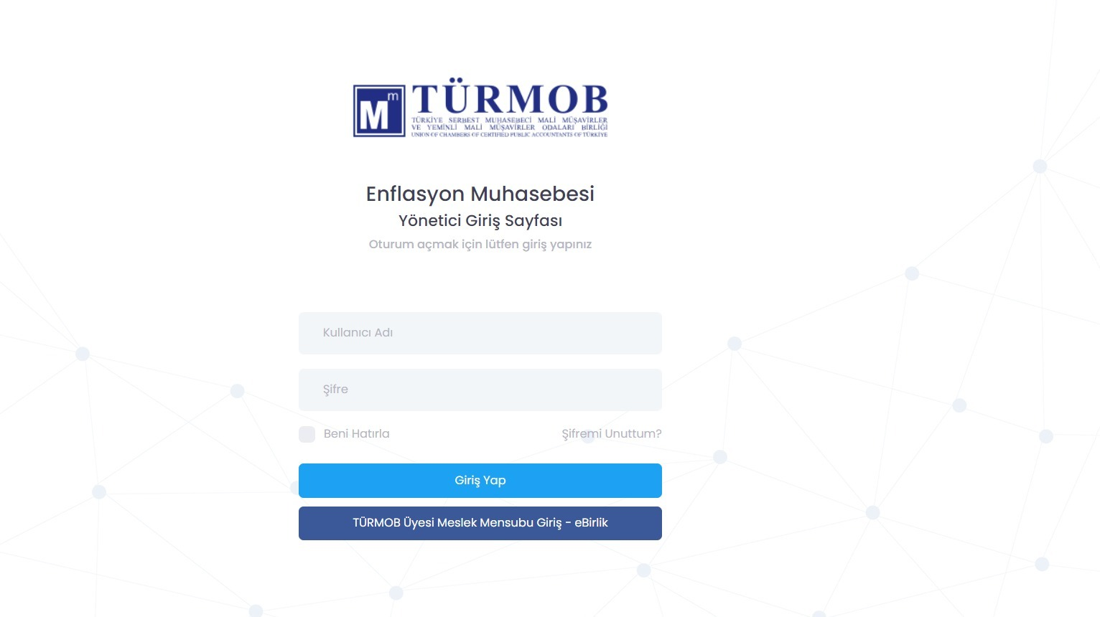
Luca Kullananlar
Yazılım Seçimi
Luca Kullanmayanlar

Slide 76
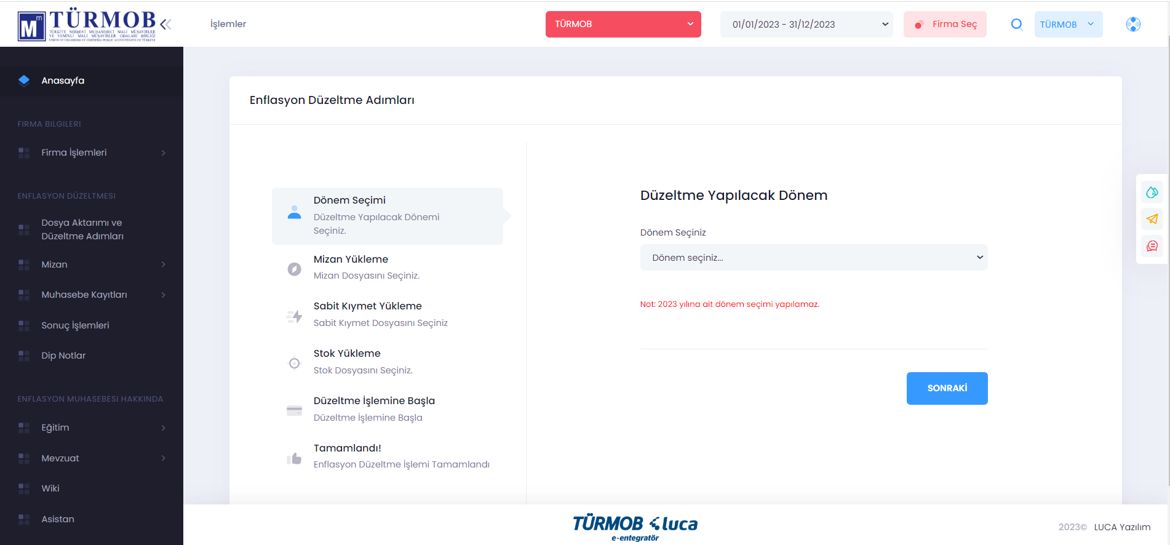
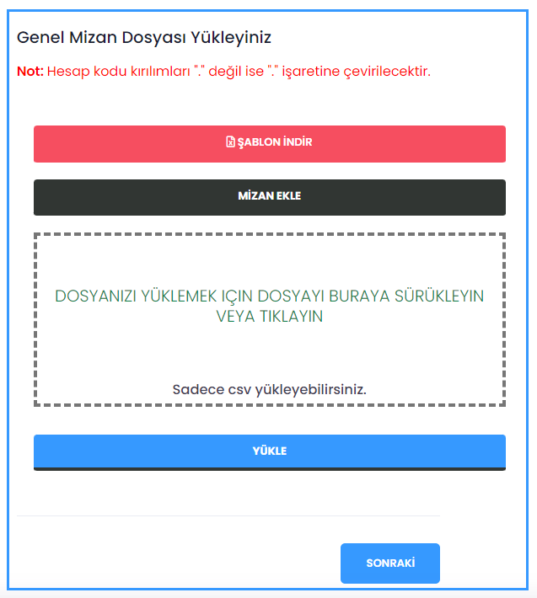
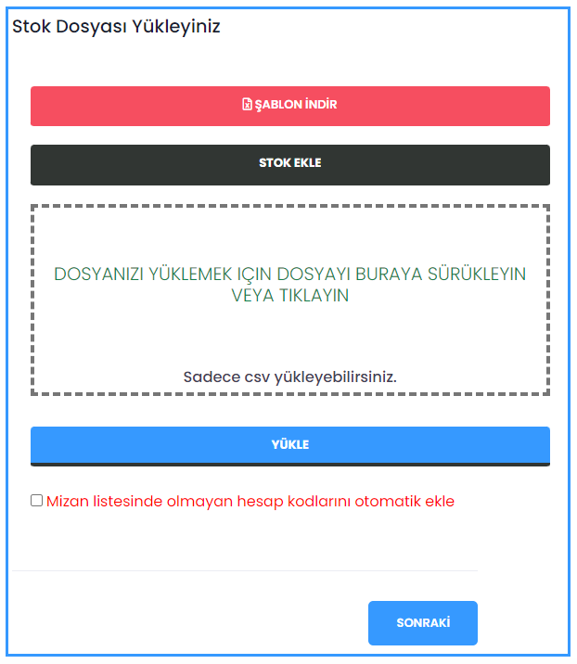
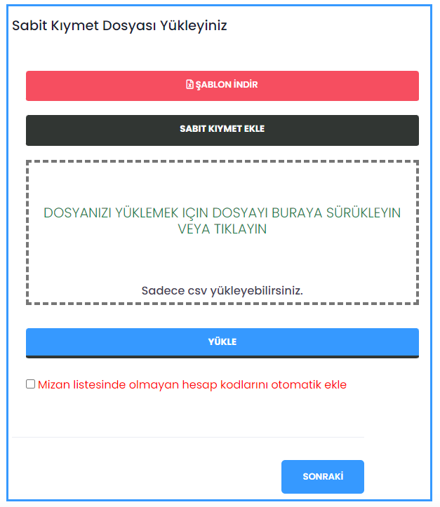
1
2
3

Slide 77
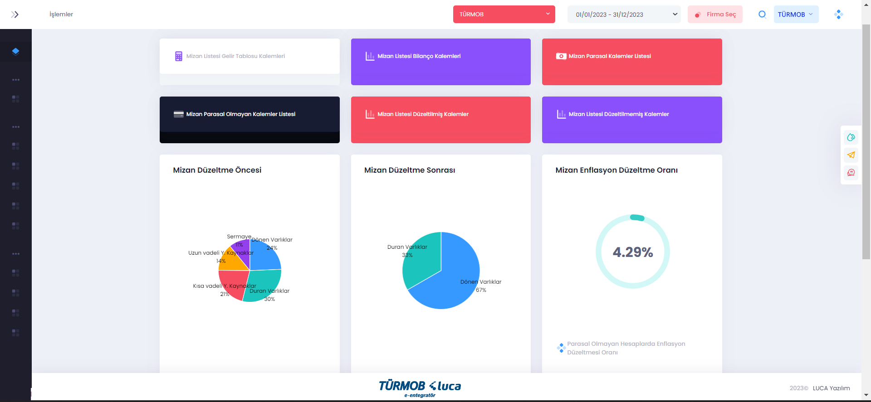
Düzeltme işlemleri sonrasında grafikler üzerinden durum takip imkanı da yer almaktadır.

Slide 78
İŞLEMLERİN KONTROLÜ VE RAPORLANMASI
Güven iyidir, ama kontrol daha iyidir.
KONTROL İŞLEMLERİ
Yapılan işlemlerin her aşaması kontrol edilir.
Yasal Dayanak ve Gerekçe
Parasal Olmayan Kıymetlerin Listesi
Hesaplamaların / İşlemlerin Özeti
Karşılaştırmalı Tablolar
Mali Tablolara Etkisi
Olası Vergisel Etkileri
Sonuç
RAPORLAMA

Slide 79
Enflasyon Düzeltmesi Çalışmalarının Saklanması
İşlemlere Ait Hesaplamalar
Yasal Düzenlemeler
Tüm Veri Seti
Muhasebe Kayıtları ve Düzeltilmiş Mali Tablo
2023 Yılı Mizanı ve Muavin Defter Dökümleri
Rapor

Slide 80

Enflasyon düzenlenmemiş bir vergidir.
Milton Friedman
Enflasyon, servet transferi yapar, birçok kişi bu transferin gerçekleştiğinin farkında bile değil.
Warren Buffet
Enflasyon, saçınız varken 5 dolar ödediğiniz 10 dolarlık
saç kesimi için 15 dolar ödemektir.
Sam Ewing

